Slide 1





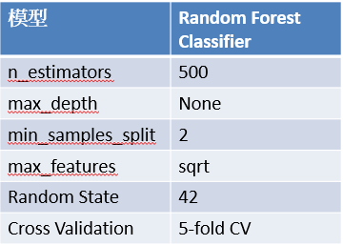

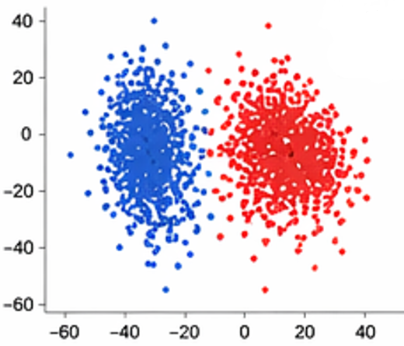
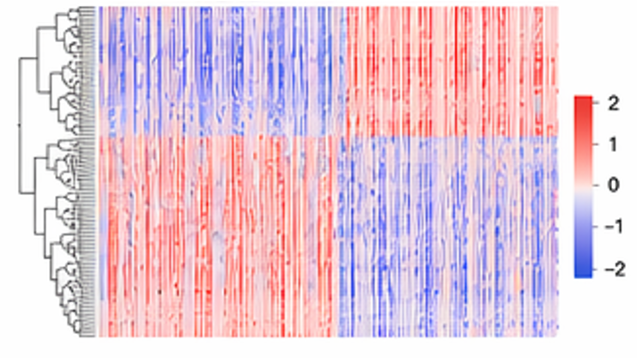
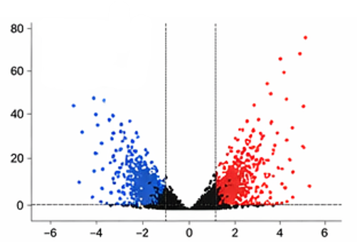
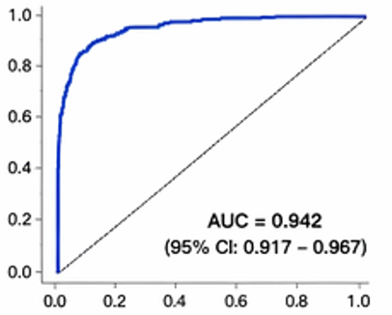
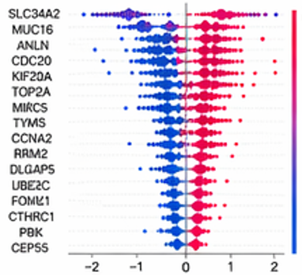
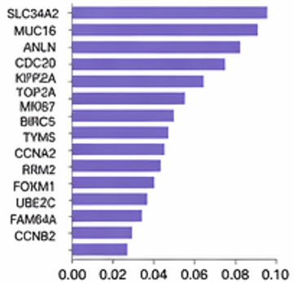
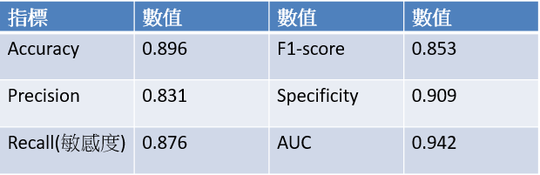

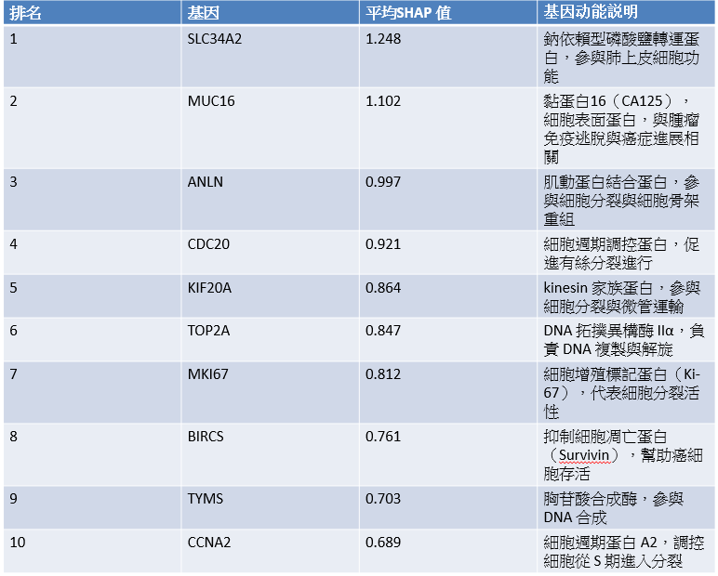
利用基因表達資料的機器學習分析
肺腺癌分類與關鍵基因探索
辨識關鍵基因並建立高準確度預測模型
1.長榮大學生物科技學系 2A 113B11762 劉康聖 2.長榮大學土地管理與開發學系教授 謝舜傑
肺腺癌分類與關鍵基因預測系統
1.研究背景與動機
2.資料集
3. 研究方法流程
肺腺癌(LUAD)是非小細胞肺癌中最常見
的亞型，且具有高致死率，高通量基因定序
技術產生大量基因表連資料，能揭示疾病
分子機制並提供生物標誌。
本研究整合差異基因分析與機器學習方法，
將肺腺癌病人依基因表達特徵分為高風險組
與低風險組，並建立高準確度的分類模型。
模型建立
模型評估
資料來源
TCGA-LUAD
(The Cancer Genome Atlas)
資料平台
RNA-seq (HTSeq - FPKM)
樣本數
535 位病人樣本
基因數
20,531 個基因
標籤定義
高風險 vs.低風險組
(依整體存活時間中位數分組)
差異基因分析
資料前處理
原始 RNA-seq
基因表達矩陣
·低表達基因過濾
·Log2(x+1)轉換
·正規化處理
·t檢定
·調整P值
·選出顯著基因
隨機森林
分類器
效能評估與
結果解釋
研究貢獻
分析流程
1.資料前處理與正規化
2.差異基因分析(DEG)
3.選取前50個顯著基因
4.降維分析(PCA)
5.建立機器學習模型(隨機森林)
6.模型評估(ROC、AUC、混淆矩陣)
7.模型解釋(SHAP)
模型参數設定(最佳模型:隨機森林)
鑑定高、低風險組之間的差異基因(DEGs)
利用PCA與熱圖揭示樣本聚類構式
建立隨機森林模型並達到高預測效能
利用SHAP 解釋模型並找出關鍵基因
標籤定義
47.9%
低風險組
(n=256)
52.1%
高風險組
(n=279)
·分組比例相近，適合模型訓練
4.結果與視覺化
4.1 PCA 降維視覺化(前兩主成分)
4.2前50個差異基因熱圖
低風險組
高風險組
4.3火山圖(差異基因分析)
低風險組
高風險組
PC2(13.2%變異解釋率)
-Log10(調整後P值)
下調(1218)
不顯著
上調(1437)
PC1(24.6% 變異解釋率)
熱圖顯示前50個差異基因在不同樣本之間的表現變化，紅色代表高表達，藍色
代表低表達
Log2 Fold Change
PCA結果顧示高風險組與低風險組明顯分離，代表基因表現模式具有顯著差異
火山圖顯示顯著上調(紅)與下調(藍)的基因以 Jlog2FC|>1 且調整後 p-value<0.05 為篩選標準
4.5混淆矩陣(測試集)與效能指標
4.4 ROC 曲線
預測標籤
4.6 SHAP 摘要圖(前20個基因)
4.7 特徵重要性(前15個基因)
低風險組
高風險組
高
真實標籤
低風險組
50 | 13
9 | 64
特徵值
高風險組
測試集效能指標
低
1-特異度
SHAP 值(對模型輸出的影響)
平均基尼重要性
模型具有優異的區分能力，AUC達0.942
模型在測試集上顯示高準確度 且各項指標表現均衡
SHAP分析可解釋模型預測，紅色代表基因表達高時對預測結果的影響，藍色代表表達低
隨機森林模型中，前15個基因對分類影響最大
5.研究發現
6.前10個重要基因(SHAP)
7.結論與未來展望
共鑑定出 2,655 個顧著差異基 因(調整後 p-value<0.05)。
PCA 與熱圖顧示高、低風險組具有明顯差異。
隨機森林模型達到高預測效能
，AUC為0.942。
SHAP 分析找出關鍵基因,例如SLC34A2 、MUC16 、ANLN、 CDC20等，為潛在生物標記。
結論
本研究成功結合基因表達資料與機器學習方法，能有效將肺腺癌病人分類為高風險與低風險組，並達到高預測準確度。鑑定出的關鍵基因可作為肺腺癌診斷與後續治療的潛在生物標記。
未来展望
整合多體學資料(miRNA、甲基化、突變)進行更全面分析
進行生存分析並建立預後模型
於獨立外部資料集驗證研究結果
開發臨床決策支援系統

